Slide 1
Hallo
Unser bundesland ist Baden-Württemberg

Slide 2
Landeswappen

Slide 3
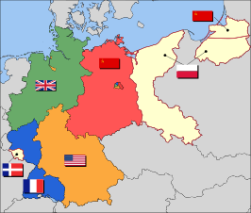
geschichte

Slide 4
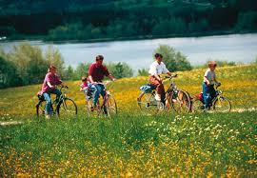
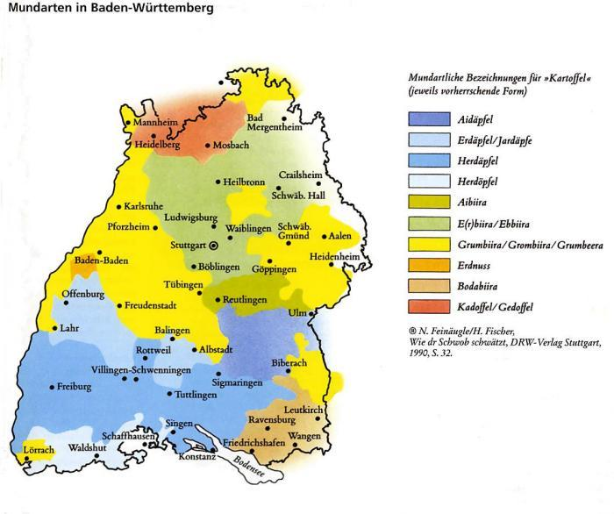
Leute

Slide 5
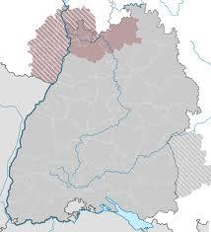
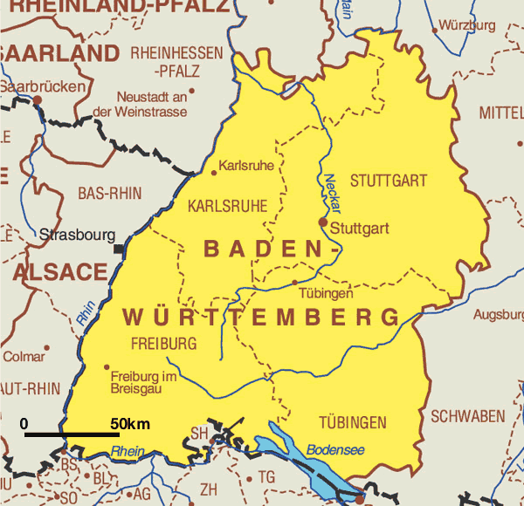
geographie

Slide 6
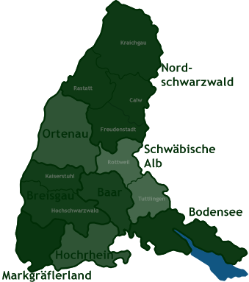
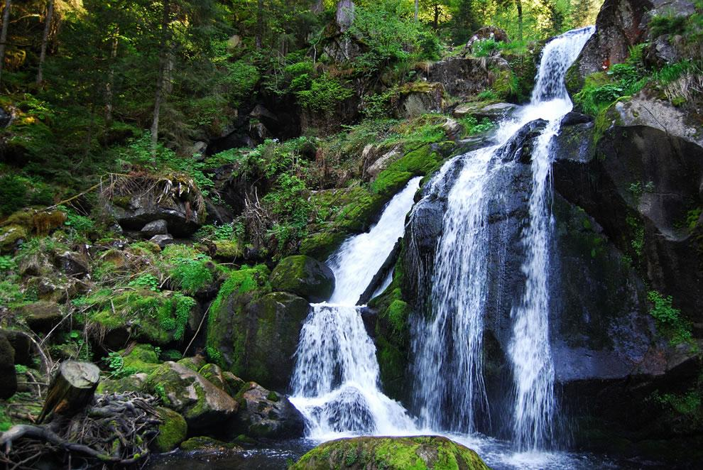
Sehenwürdigkeiten

Slide 7
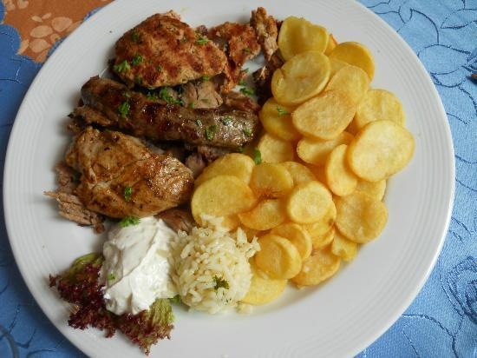
Essen und Trinken

Slide 8
Das war unsere präsentation

